Slide 1
知识图谱的查询与存储
周宇

Slide 2
知识图谱
SPARQL查询
关系型数据库存储
图数据库存储
分布式方式存储

Slide 3
1.知识图谱的基本概念

Slide 4
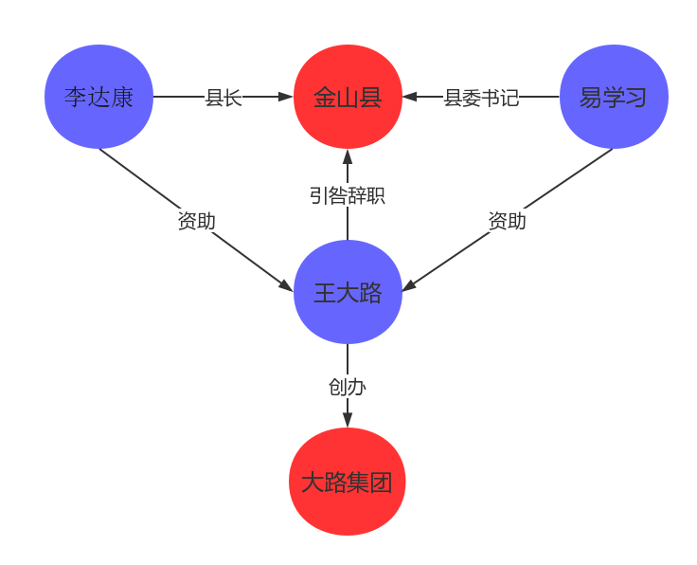
王大路背锅，引咎辞职
李达康与易学习资助王大路创业
王大路多年经营，拥有今天的大路集团
Subject | Predicate | Object
王大路 | 创办 | 大路集团
Notes:
知识图谱本质上是一种语义网络。其节点代表实体（entity）或者概念，边代表实体/概念之间
的各种语义关系。
知识图谱是一条条知识组成 每个知识为SPO三元组（Subject, Precidate, Object）

Slide 5
RDF(Resource Description Framework)
RDF是一种描述资源的数据模型。
Subject : IRI, blank node
Predicate: IRI(International Resource Identifiers)
Object: literals, IRI，blank node
Notes:
在知识图谱中，我们用RDF来表示这种（主谓宾）三元关系。
IRI我们可以看做是URI或者URL的泛化和推广，意思就是在互联网上，每个IRI标识唯一的资源
类似于我们的身份证号

Slide 6
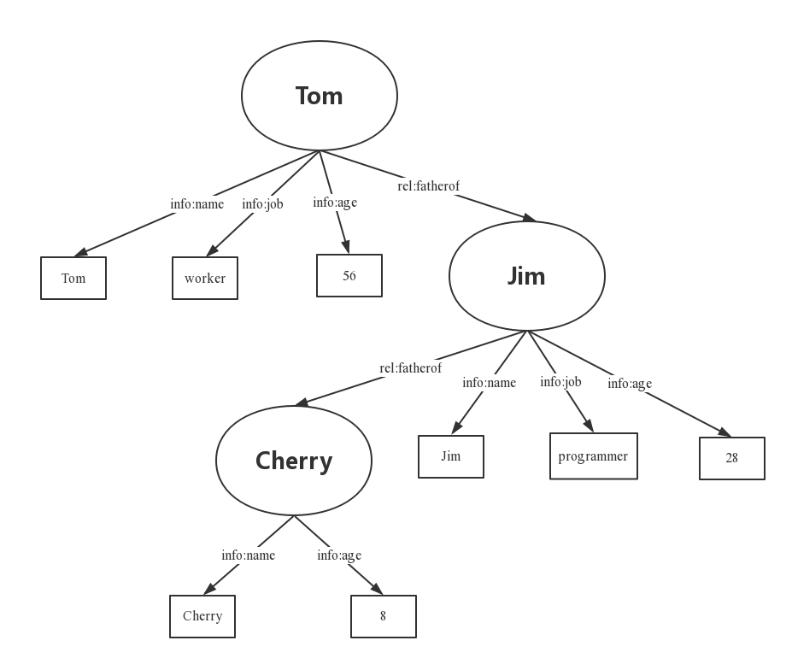

Slide 7
RDF序列化标准
RDF/XML (.rdf)
Turtle (.ttl)
N-Triples (.nt)
Notes:
我们怎么存储或者传输RDF数据

Slide 8
<rdf:RDF
xmlns:rdf='http://www.w3.org/1999/02/22-rdf-syntax-ns#'
xmlns:info='http://zy.example.com/info#'
xmlns:rel='http://zy.example.com/rel#'>
<rdf:Description rdf:about="http://zy.example.com/person/Tom">
<info:name>Tom</info:name>
<info:job>worker</info:job>
<info:age rdf:datatype='http://www.w3.org/2001/XMLSchema#integer'>56</info:age>
<rel:fatherof rdf:resource="http://zy.example.com/person/Jim"/>
</rdf:Description>
<rdf:Description rdf:about="http://zy.example.com/person/Jim">
<info:name>Jim</info:name>
<info:job>programmer</info:job>
<info:age rdf:datatype='http://www.w3.org/2001/XMLSchema#integer'>28</info:age>
<rel:fatherof rdf:resource="http://zy.example.com/person/Cherry"/>
</rdf:Description>
<rdf:Description rdf:about="http://zy.example.com/person/Cherry">
<info:name>Cherry</info:name>
<info:age rdf:datatype='http://www.w3.org/2001/XMLSchema#integer'>8</info:age>
</rdf:Description>
</rdf:RDF>
Notes:
RDF/XML，顾名思义，就是XML的格式来表示RDF数据，之所以用到这个方法就是因为XML技术比较成熟，有很多现成的工具来存储和进行解析XML。然而，对于RDF来说，XML的格式太冗长，也不便于阅读，通常我们不会使用这种方式来处理RDF数据。

Slide 9
@prefix info: <http://zy.example.com/info#>
@prefix rel: <http://zy.example.com/rel#>
@prefix person: <http://zy.example.com/person>
person:Tom info:name "Tom";
info:job "worker";
info:age 56;
rel:fatherof person:Jim.
person:Jim info:name "Jim";
info:job "programmer";
info:age 28;
rel:fatherof person:Cherry.
person:Cherry info:name "Cherry";
info:age 8;
Notes:
Turtle,是用的最多的一种RDF序列化的方式了。他比RDF/XML紧凑，并且可读性比N-Triple要好一些。

Slide 10
<http://zy.example.com/person/Tom> <http://zy.example.com/info#name> "Tom".
<http://zy.example.com/person/Tom> <http://zy.example.com/info#job> "worker".
<http://zy.example.com/person/Tom> <http://zy.example.com/info#age> "56"^^<http://www.w3.org/2001/XMLSchema#integer>.
<http://zy.example.com/person/Tom> <http://zy.example.com/rel#fatherof> <http://zy.example.com/person/Jim>.
<http://zy.example.com/person/Jim> <http://zy.example.com/info#name> "Jim".
<http://zy.example.com/person/Jim> <http://zy.example.com/info#job> "programmer".
<http://zy.example.com/person/Jim> <http://zy.example.com/info#age> "28"^^<http://www.w3.org/2001/XMLSchema#integer>.
<http://zy.example.com/person/Jim> <http://zy.example.com/rel#fatherof> <http://zy.example.com/person/Cherry>.
<http://zy.example.com/person/Cherry> <http://zy.example.com/info#name> "Cherry".
<http://zy.example.com/person/Cherry> <http://zy.example.com/info#age> "8"^^<http://www.w3.org/2001/XMLSchema#integer>.
Notes:
N-Triple是Turtle标准的一个拓展，其不能应用前缀缩写
N-Triples,就是用三元组的方式来表示RDF数据集，是最直观的表述方法。在文件中每一行表示一个三元组，方便机器的解析和处理。开放知识领域的图谱DBpedia通常是用这种格式来发布数据的。
N-Triples有个好处是 当rdf文件很大，在解析使使用Trutle格式的文件，必须全部读入内存能解析， 而N-Triples可以一部分一部分解析，不必全部读入内存

Slide 11
2.SPARQL查询

Slide 12
SPARQL(SPARQL Protocol and RDF Query Language)
针对RDF数据开发的一种查询语言
类似于SQL

Slide 13
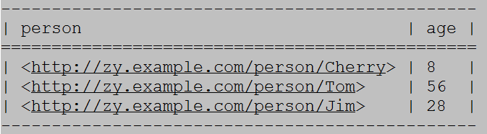
prefix info: <http://zy.example.com/info#>
prefix rel: <http://zy.example.com/rel#>
select ?person ?age
where{
?person info:age ?age.
}
简单查询
info:age == <http://zy.example.com/info#age>

Slide 14
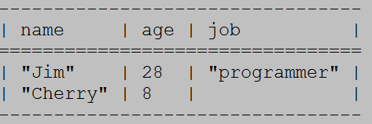
FILTER, OPTIONAL, ORDER BY，LIMITS
过滤查询
prefix info: <http://zy.example.com/info#>
prefix rel: <http://zy.example.com/rel#>
select ?name ?age ?job
where{
?person info:name ?name.
?person info:age ?age.
filter(?age <= 30).
optional{?person info:job ?job}.
}
order by desc(?age)

Slide 15
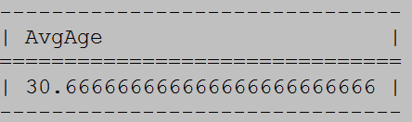
聚合函数
COUNT, SUM, MIN, MAX, AVG
prefix info: <http://zy.example.com/info#>
prefix rel: <http://zy.example.com/rel#>
select (AVG(?age) as ?AvgAge)
where{
?person info:age ?age
}

Slide 16
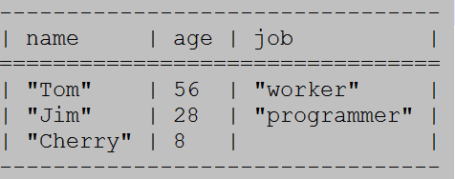
prefix info: <http://zy.example.com/info#>
prefix rel: <http://zy.example.com/rel#>
select ?name ?age ?job
where{
{
?person info:name ?name.
optional{?person info:job ?job}.
?person info:age ?age.
filter(?age >= 30)
}
union
{
?person info:name ?name.
optional{?person info:job ?job}.
?person info:age ?age.
filter(?age <=28)
}
}
联合查询

Slide 17
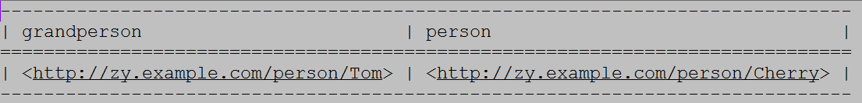
子查询
prefix info: <http://zy.example.com/info#>
prefix rel: <http://zy.example.com/rel#>
select ?grandperson ?person
where{
?grandperson rel:fatherof ?sonperson.
{
select ?sonperson ?person
where{
?sonperson rel:fatherof ?person.
}
}
}

Slide 18
3.关系型数据库存储

Slide 19
简单的三列表
Subject | Predicate | Object
Subject | Predicate | Object
Tom | fatherof | Jim
Jim | fatherof | Cherry
Subject | Predicate | Object
Tom | fatherof | Jim
Jim | fatherof | Cherry
大量自连接操作，开销巨大
Subject | Predicate | Object/Subject | Predicate | Object
Tome | fatherof | Jim | fatherof | Cherry
Notes:
维护一张巨大的三元组表来管理RDF数据
三元组表包含三列，分别是主语列，谓语列， 和宾语列。
存在大量的自连接操作开销巨大

Slide 20
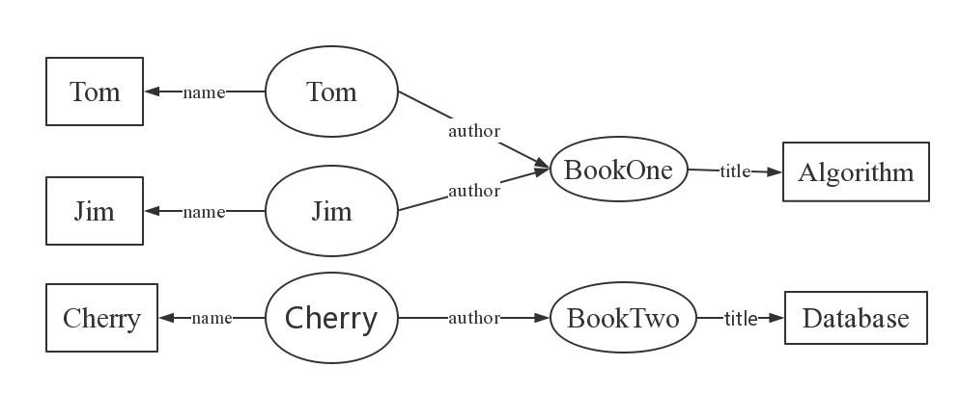
属性表
Subject | name | author
Tom | Tom | BookOne
Jim | Jim | BookOne
Cherry | Cherry | BookTwo
Subject | title
BookOne | Algorithm
BookTwo | Database
属性作为变量
Notes:
属性相似的主语聚集在一张表上。
属性表对可以提高某些查询的效率， 比如查包含名字的三元组模式，就可以在这个表查。
但是属性作为变量时，效率低下。

Slide 21
垂直划分策略
Subject | name
Tom | Tom
Jim | Jim
Cherry | Cherry
Subject | author
Tom | BookOne
Jim | BookOne
Cherry | BookTwo
Subject | Title
BookOne | Algorithm
BookTwo | Database
很难支持属性是变量的情况
Notes:
每张表保存谓词相同的三元组
对属性是不变量来说，是很友好的
避免了大量的自连接操作， 变成不同表之间的连接。 不同表之间的连接操作效率优于自连接。
不能很好得支持，属性是变量的情况。
删除代价太大。

Slide 22
六重索引
全索引策略
SPO
SOP
PSO
POS
OSP
OPS
S: Subject
P : Predicate
O : Object
JENA TDB
占用存储空间巨大
更新维护代价太大
Notes:
为了加速RDF三元组在SPARQL查询过程中的连接操作速度，将三元组中的主语，谓语，宾语的各种排列枚举出来，分别为它们建立索引。
三元组模式查询能高效执行
JENA是一个开源的java api. 支持rdf数据的存储与sparql查询。 其中的用于存储管理rdf的数据库TDB就是使用全索引策略实现。

Slide 23
4.图数据库存储

Slide 24
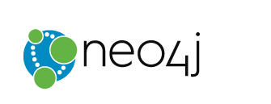
neo4j
节点存储（node store）
关系存储 （relationship store）
属性存储 （property store）
图挖掘算法
数据更新速度慢
分布式存储实现代价太高
Notes:
图形数据库，支持图的挖掘算法，所以查询速度相对较快
Neo4j 难以分片
很难处理超级节点。

Slide 25
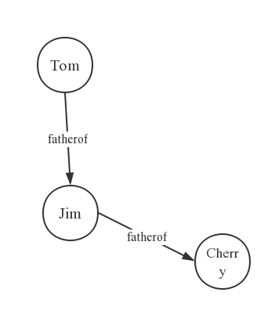
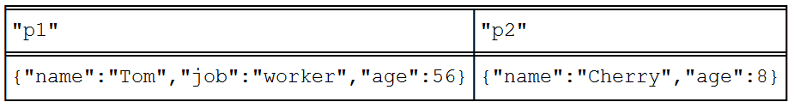
Neo4j查询（Cypher）
match (p1:person), (p2:person)
where (p1)-[:fatherof]->(:person)-[:fatherof]->(p2)
return p1, p2

Slide 26

Titan: 一个分布式图形数据库
可容纳数千亿个顶点和边
可以支撑上千并发用户
支持事务
计算复杂图形遍历
支持多种存储后端
Apache Cassandra(distributed)
Apache HBase(distributed)
Oracle BerkekeyDB(local)
Notes:
http://hao.jobbole.com/titan/

Slide 27
4.分布式方式存储

Slide 28

基于Hadoop的分布式存储
主语相关的三元组聚集起来，存储成HDFS文件
相同属性的三元组聚集在一起，存储成HDFS文件
Notes:
基于Hadoop的RDF数据上的分布式查询处理方法将RDF数据转化为平面文件
存储在HDFS上。在进行查询处理的时候，这些方法将查询分解为若干个子查询
每个子查询通过在HDFS上扫描得到候选解，然后用MapReduce将候选解连接起来
以得到最终解
不同方法的区别是RDF转为HDFS平面文件的方式不同。

Slide 29
Trinity.RDF
[A Distributed Graph Engine for Web Scale RDF Data]
Trinity是微软开发的一个基于内存的分布式图数据管理系统
邻接表存储
Notes:
Trinity是微软开发的一个基于内存的分布式图数据管理系统。
有关学者提出了Trinity.RDF，就是利用Trinity，进行知识图谱的存储与查询。
知识图谱在trinity中是以邻接表的形式存储的。
实体是以key-value形式存储的 node-id是其key

Slide 30
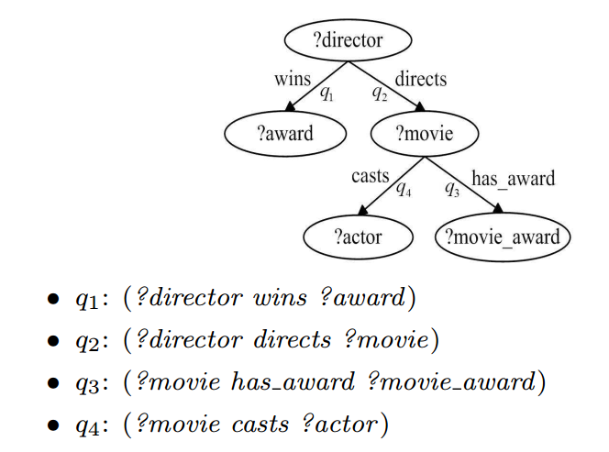
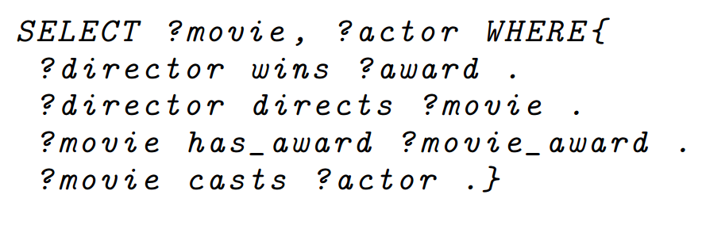
查询
query statement
query graph

Slide 31
The End

